Slide 1

ZW3D平台交互框架介绍
ZW3D研发中心 - Karl

Slide 2
1
交互框架概括
2
UI框架
4
指令/命令框架
5
接口支持
事件交互
3
目录
CONTENTS

Slide 3
1
交互框架概述

Slide 4
1
交互框架概述 – 层次关系
表示层
业务逻辑层
数据访问层
UI交互中间层
数据管理中间层

Slide 5
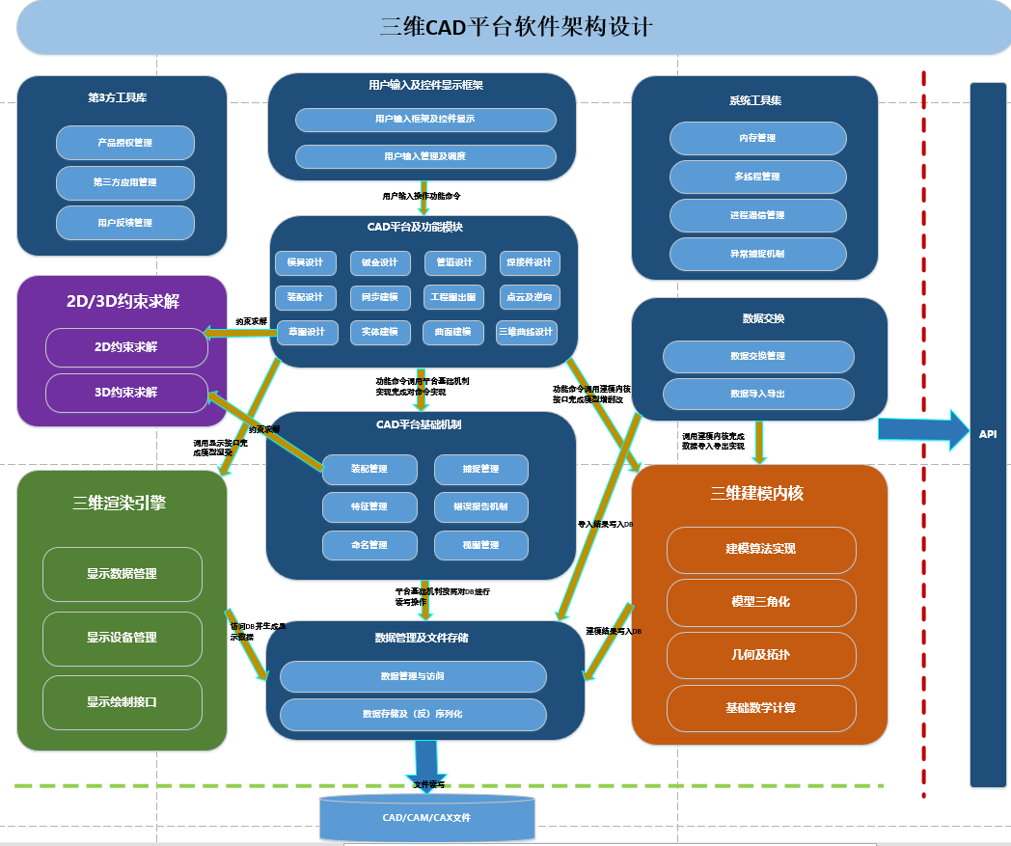
1
交互框架概述 – 软件结构
UI框架（包括事件）
指令框架
命令框架
显示框架

Slide 6
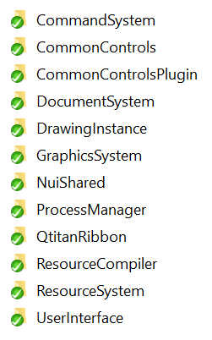


1
交互框架概述 – 模块
指令
CommandSystem
应用程序
DrawingInstance
资源
ResourceSystem
ResourceCompiler
界面与交互
UserInterface
样式
QtnStyle
控件
CommonControls、QtnRibbon
插件
CommonControlsPlugin
QtnRibbonDsgn
QtnStylePlugin
渲染
GraphicsSystem
命令
in
接口层
gfx/gui、gfx/guiw
Notes:
DrawingInstance是整个应用程序的入口，ZW3D.dll就是由这个工程编译出来的
UserInterface是界面与交互模块
1.复杂界面实现，界面管理
2.对外接口的一层封装（BaseFieldHandler，抽象出每类控件的增删查改的功能，提供了统一的入口，但由于接口设计导致局限性比较高，所以后续增加了很多比较混乱的零散的接口定义，我们会改进）
3.热键、配置、界面布局
CommonControls是我们软件与用户交互的最小单元了，对于常用的Qt控件我们都进行了一层封装，方便更好的扩展我们软件对于控件的需求
我们买下了QtnRibbon的授权和代码，这个库的QtnRibbon模块丰富了我们的基础控件类型，同时QtnStyle也提供了定制化应用程序样式（皮肤）的能力，但QtnStyle目前是还不是单独的工程，后面我们会更基于此提供一套扩展性更好的样式替换机制的时候会把它独立出来
CommonControlsPlugin/QtnRibbonDsgn/QtnStylePlugin分别对应了上面CommonControls/QtnRibbon/QtnStyle，这些都是插件模块，Qt提供了一套自定义插件扩展，可以体现在QtDesigner的自定义的控件和样式上，目前我们编译Release/Producation版本的时候会通过编译后处理脚本把这些插件的动态库拷贝到Qt默认加载插件的文件夹下
GraphicsSystem这个工程提供给了渲染的一个画板，上层应用模块会通过调用真正的渲染模块封装的OPENGL接口绘制在这个画板上。
ResourceCompiler/ResourceSystem主要是统一管理我们的资源文件（forms/icons/tcmd文件），包括了编译加载和查找等
CommandSystem主要定义了一套面向功能场景的Action以及面向模块之间通讯的命令，命令机制起到了一定的解耦作用，同时也提供了异步执行的能力。

Slide 7
2
UI框架

Slide 8
2
UI框架 – 类结构
DrawingStudio::QApplication
DrawingDesigner::QMainWindow
MdiWidget
OutputWidget
StatusWidget
RibbonWidget
DrawingEditor::QGraphicsView
Command Forms
ToolBar
Option Forms
Dialog Forms
Main()
应用程序类
主界面类

Slide 9
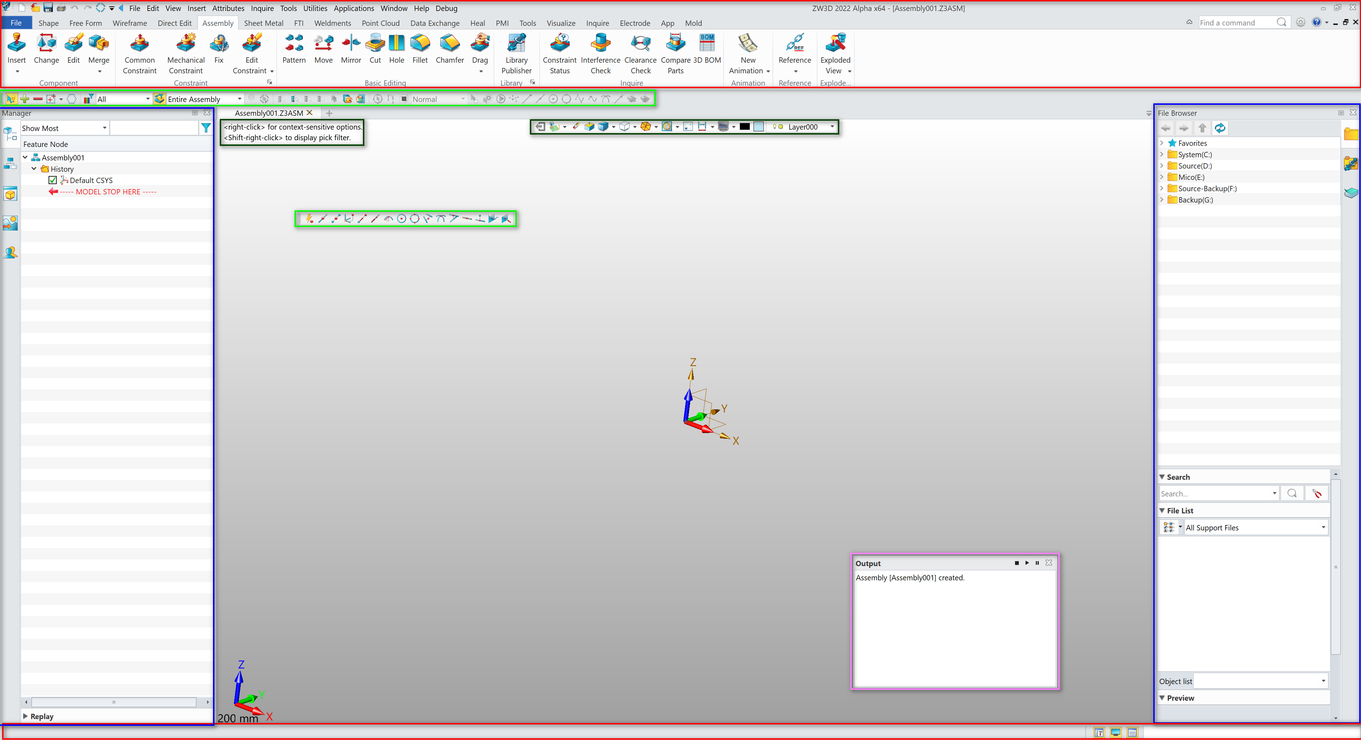
主窗口
2
UI框架 – 主界面
主窗口“ZsUi::DrawingDesigner : ZsRc::RibbonmMainWindow” (UiDrawingDesinger.hpp)
“ZsUi::RibbonWidget : ZsRc::RibbonBr”
(UiRibbonWidget.hpp)
“ZsCc::ToolBar : QToolBar” (CcToolBar.hpp)
“DrawingDesingerImpl::attachToolBar()”
“DrawingDesinger::updateToolBar()”
“CompositorImpl::load()”
“ZsUi::DAToolBar : ZsCc::FloatWidget”
(UiMdiWidget.cpp)
“ZsUi::FileBrowserDocket : ZsCc::DocketWidget”
(UiFileBrowserWidget.hpp)
“ZsUi::MdiWdiget : QWidget” (UiMdiWidget.hpp)
“ZsUi::DrawingEditor : QGrapgicsView”
“ZsUi::MdiSubWidget : QWidget”
“QGLWidget”
“ZsUi::ManagerDocket : ZsCc::DocketWidget”
(UiManagerWidget.hpp)
This widget contains “History manager”,
“Assembly manager”,
“View manager”,
“Role manager”,
…
“ZsUi::OutputDocket : ZsCc::DocketWidget”
(UiOutputWidget.hpp)
“OutputWidget::writeHistory()”
“ZsUi::StatusWidget : ZsRc::RibbonStatusBar”
(UiStatusWidget.hpp)

Slide 10
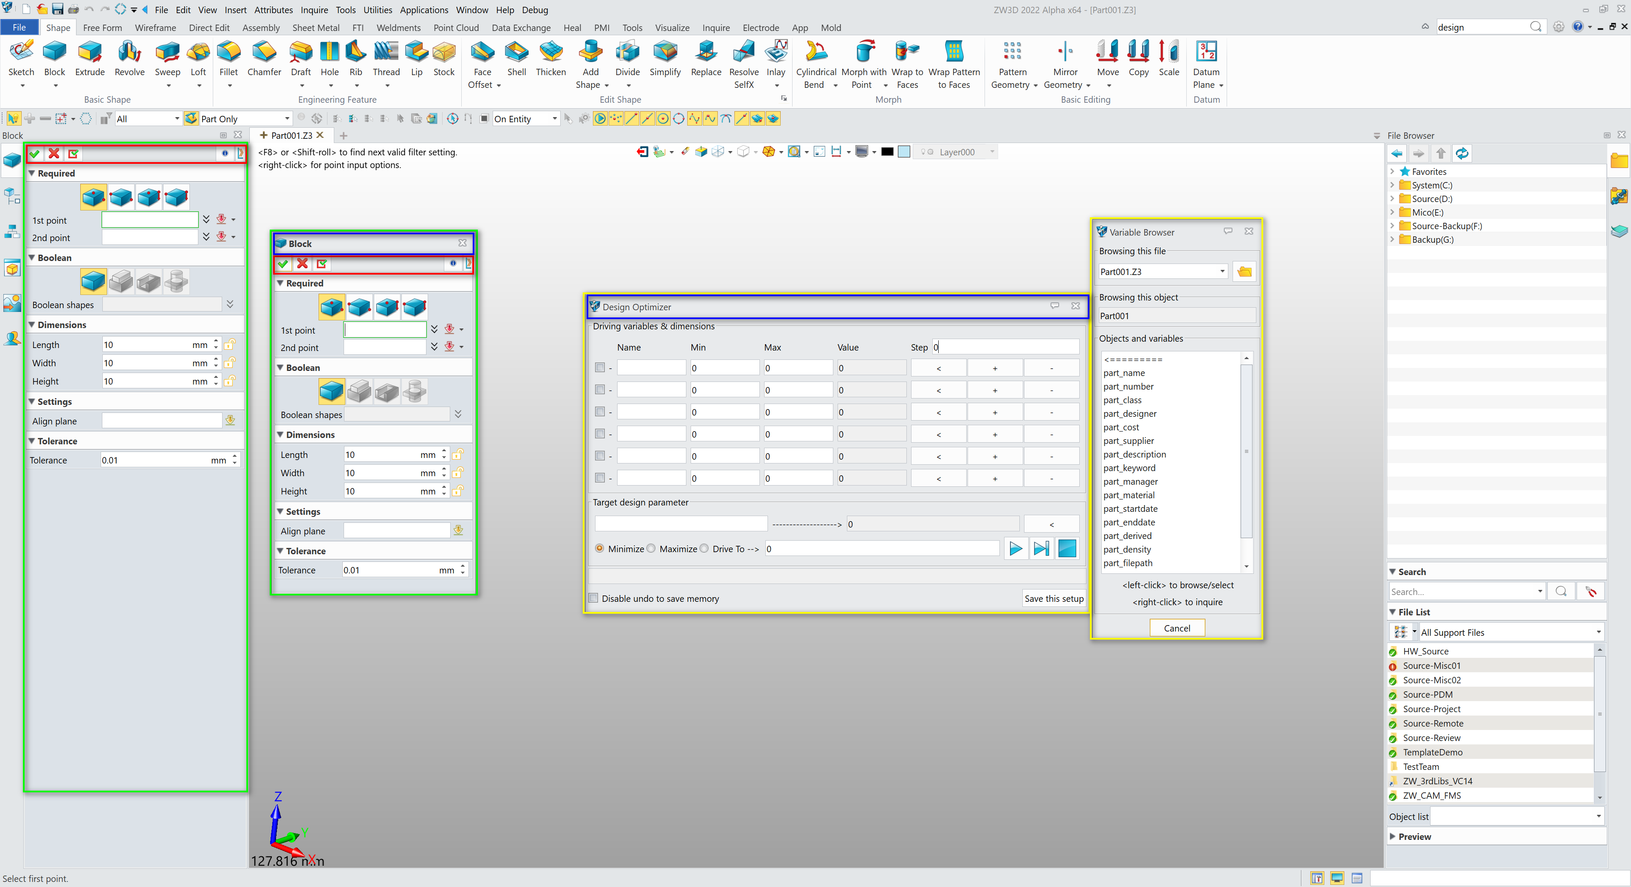
主窗口
2
UI框架 – 命令界面
“ZsUi::InputManager :: ZsCc::Form”
(UiInputManager.hpp)
“ZsCc::FramelessTitleBar :: QWidget”
(CcFrameLessHelper_win.hpp)
模板命令界面可以dock在侧边栏，也可以undock。同时只能打开一个模板界面。
“ZsUi::FormManager::DialogForm()”,
GUI 命令界面，通常在业务层直接使用“uiFormShow()”来显示，可以同时打开多个Gui界面。

Slide 11
2
UI框架 – 初始化
FormManager
FormLoader
FormInvoker
FormBuilder
Binder
FormConnector
FormForwarder
初始化
初始化
创建
创建
创建
创建
根据类型注册Binder
绑定Observer和Evaluator

Slide 12
2
UI框架 – 创建命令Form
FormManager
FormLoader
FormInvoker
FormBuilder
Binder
FormConnector
FormForwarder
NO
创建界面
Exist？
加载UI
生成Form对象
YES
插入
创建
绑定界面信号与此对象的槽函数
从配置加载状态
模板？
YES
通过各控件Handle进行控件初始化。
绑定控件信号与对应Handle的槽函数
NO
控件初始化
结束

Slide 13
2
UI框架 – 显示Gui命令form
FormManager
FormLoader
FormInvoker
FormBuilder
Binder
FormConnector
FormForwarder
显示Gui
界面
创建
Show?
YES
NO
置顶form
加载子form
设置位置并show
触发forwarder的初始化函数
界面初始化（会调用主回调函数）
界面初始化
显示

Slide 14
2
UI框架 – 显示模板命令form
FormManager
FormLoader
FormInvoker
FormBuilder
Binder
FormConnector
FormForwarder
显示Gui
界面
创建
绑定模板控件参数：
1. 根据参数设置属性；
2. 绑定控件与observer；
3. 设置回调。
创建并与界面绑定：
1. 绑定界面信号与槽函数；
2. 绑定控件与Handle槽函数。
是否已绑定?
NO
连接命令和界面
YES
加载子form
界面初始化
触发forwarder的初始化函数
界面初始化（通过FormConnector绑定）
嵌入额外界面
根据模板参数初始化控件
设置停靠等状态
显示

Slide 15
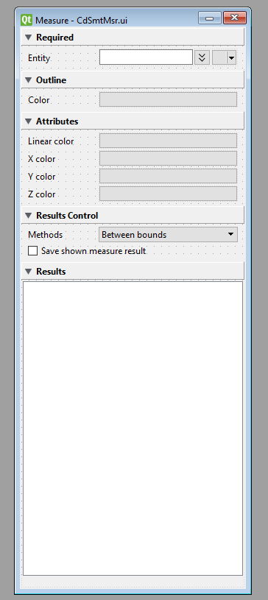
2
UI框架 – 控件id
id为1
业务层：uiTreeAddItem(form, id, ,,,)
接口层：BaseFieldHandler::formField(form, id)
控件层：具体功能
id为40
id为46

Slide 16
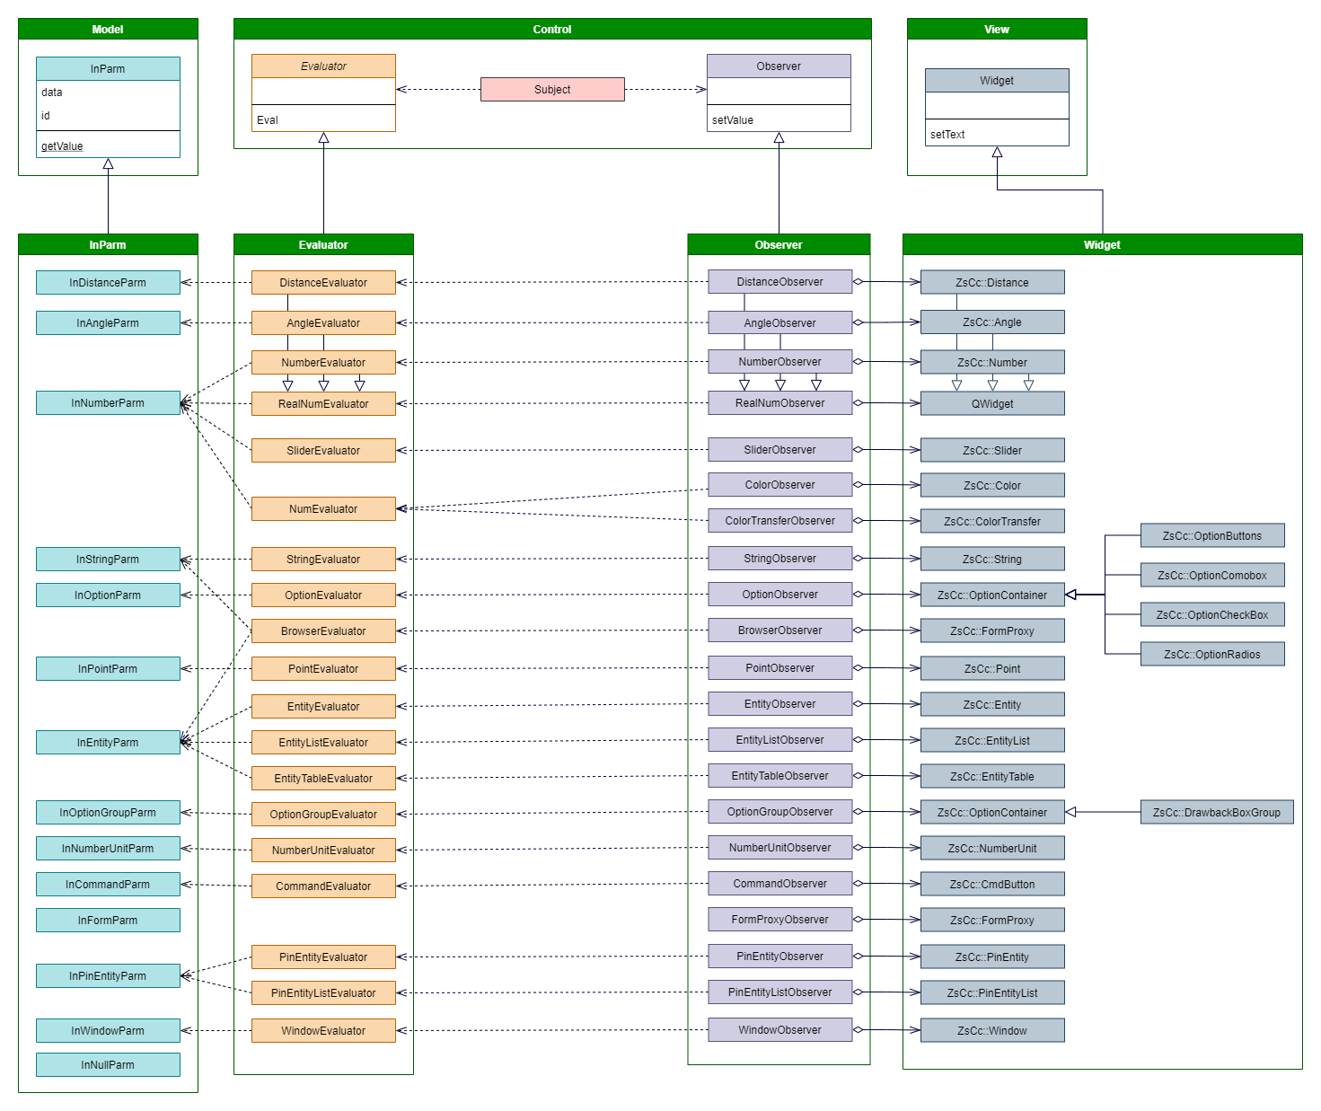
2
UI框架 – 模板控件观察者模式

Slide 17
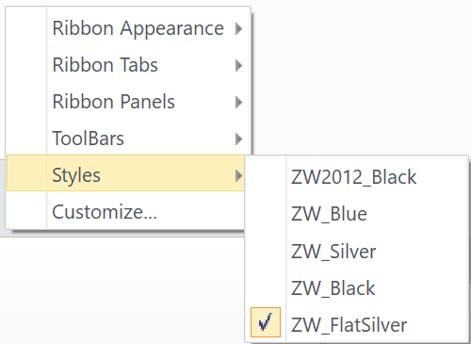
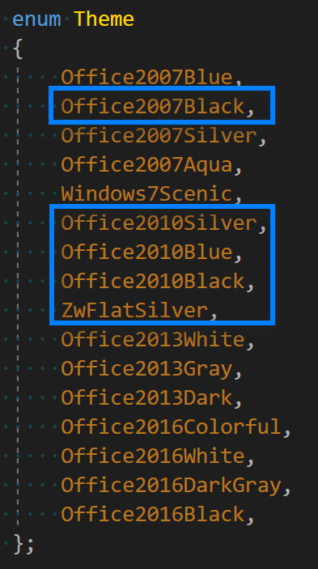
2
UI框架 – 样式
如何加载样式？
样式怎么生效？
样式主题
main()
ZsDi::DrawingStudioImpl::init()
QApplication::setStyle(“ribbonstyle”)
QStyleFactory::create()
QtnStylePlugin::create()
创建了RibbonStyle : QCommonStyle
qLoadPlugin
QFrame::paintEvent()
style()->drawControl()
RibbonStyle::drawComplexControl

Slide 18
3
事件交互系统

Slide 19
3
事件交互系统 – 概念
什么是消息？
什么是槽？
什么是事件？
什么是信号？
什么是回调？
Windows系统消息
Qt事件
Qt信号
ZW3D槽函数
ZW3D回调

Slide 20
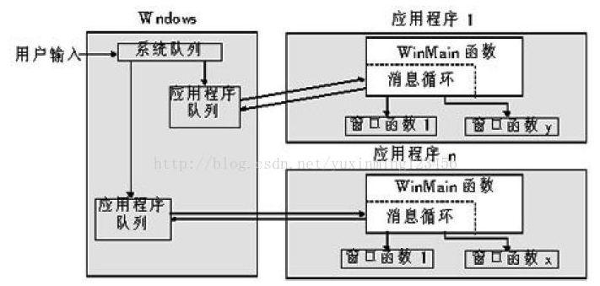
3
事件交互系统 – windows消息机制

Slide 21
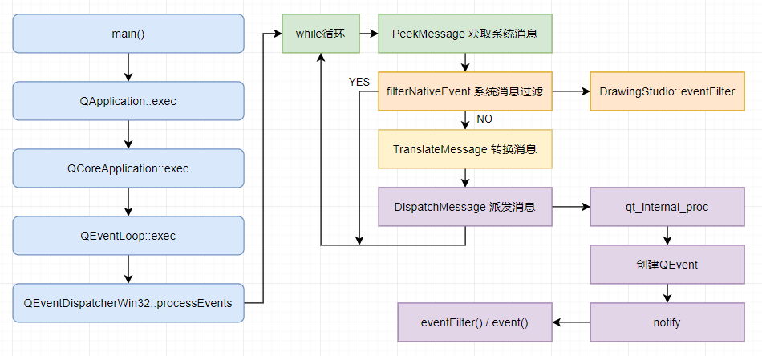
3
事件交互系统 – Qt事件

Slide 22
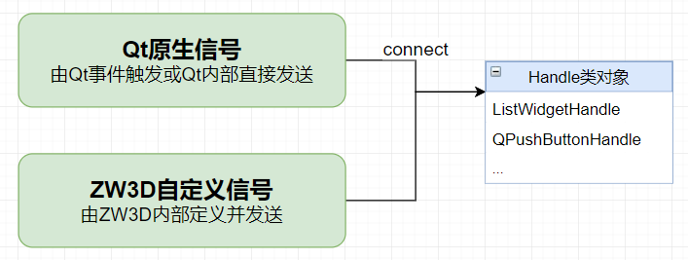
3
事件交互系统 – Qt信号槽
简单的说，信号槽就是一个通知和接收的机制，作用是用于两个Qt对象间的通信。

Slide 23
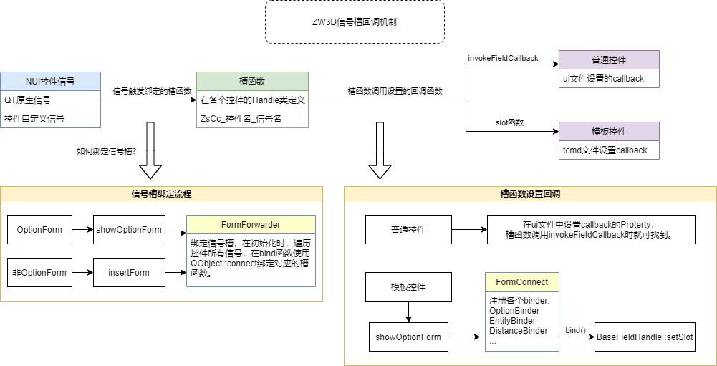
3
事件交互系统 – 信号槽回调机制

Slide 24
3
事件交互系统 – 绘图区事件
事件层
绘图区事件
回调
DrawingEditor::
mouseMoveEvent
ZsCs::Word::
mouseMoveEvent
InDrawingAreaEvent
InInpMouseMotion
InGuiEvtMov
InMgrEvtLoc
diDynViewMov
diDynViewBtn
用户操作

Slide 25
4
指令/命令框架

Slide 26
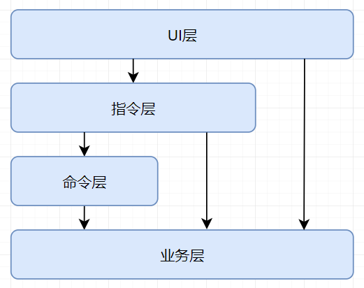
4
指令/命令框架 – 模块概述
指令层和命令层：
1. 指令提供异步能力。
2. UI层和业务层解耦。
3. 为业务层提供通用框架。
指令和命令的区别是什么？
Notes:
指令主要是负责提供异步能力，为了启动触发相应的业务。
命令则是具有标准流程（启动流程、执行流程、关闭流程等）。
比喻：“稍息”、“立正”就是指令；而“去上班”就是命令，因为去上班需要起床、洗漱、出行、打卡等流程。

Slide 27
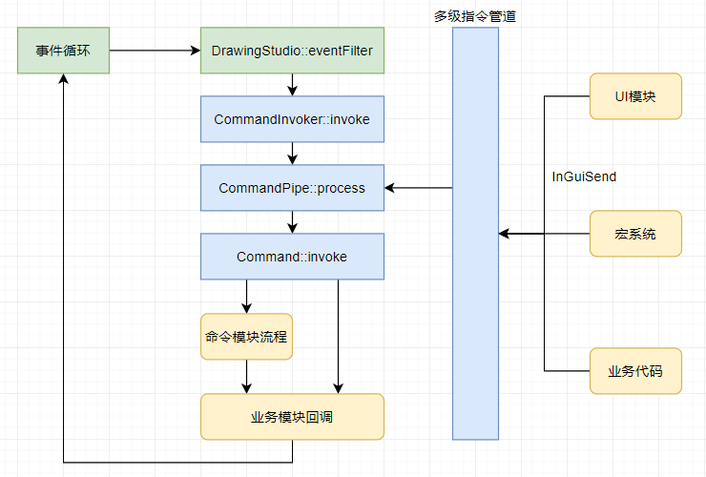
4
指令/命令框架 – 指令模块
注意：
1. 在业务代码中慎用异步。
2. 如果用到异步，需要谨慎考虑优先级。

Slide 28
4
指令/命令框架 – 指令类型
指令类型 | 创建指令字符串 | 概述 | 用途
ApplCommand | ^$cmd、$cmd | 框架指令 | 解析后InMgrAppEvtStr函数来判断执行相应的业务。比较特殊的是$SF=开头的gui命令
FormCommand | ^!cmd、 !cmd | 模板命令 | 用来执行模板命令
ExecCommand | ^~cmd、 ~cmd | 函数指令 | 简单执行一个注册过的函数
DispCommand | ^cmd、 &%^cmd | 视图指令 | 视图相关的操作指令
CtrlCommand | |cmd | 控制指令 | 命令控制相关的指令，比如FormAccept、FormOk等等
EvalCommand | &cmd | 执行指令 | 通过InEvalFn来执行函数，有事物的开启和关闭。猜测可能是以前cam模块命令的一些功能。
DataCommand | +cmd | 数据编辑指令 | 用于数据编辑相关功能的一些指令
ProcCommand | @cmd | 参数激活指令 | 在代码和少量的宏中使用到，用@@来激活当前命令的某个域
PickCommand | *cmd1,cmd2, | 拾取命令 | Pick位置相关，用于宏系统中的pick操作
TextCommand | >>cmd | 信息指令 | 在右下角信息提示和output窗口输出信息
MiscCommand | other strings | 其他指令 | 通过代码发送一段字符串，主要用于数据传递，将当前数据传给当前命令的激活控件。有可能是错误的字符串。

Slide 29
4
指令/命令框架 – 指令执行
Command::invoke
FormCommand::invoke
命令执行
MiscCommand::invoke
参数指令执行
ExecCommand::invoke
函数指令执行
ApplCommand::invoke
框架指令执行
Other Commands
其他指令
InCmdDispatcher
ZsInCmdExecute
VxExecFunc
…
…
InMgrAppEvtStr
VxCadmainEvtStr
CdCmdEvtStr
DmEvtStr
…
$CdFileNew
$report
CdCmdDisp
CdCmdFile
…
…
diStrEvt
InGuiEvtStr
InMgrEvtStr
…
…

Slide 30
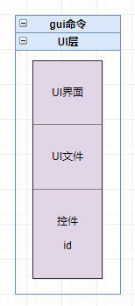
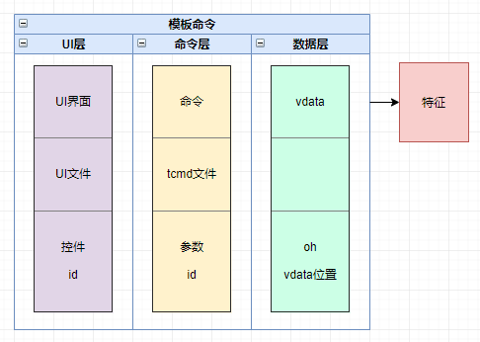
4
指令/命令框架 – 命令模块
GUI命令
模板命令
= UI界面 + 回调函数
= UI界面 + 命令模板 + 回调函数

Slide 31
4
指令/命令框架 – 模板命令启动流程
ZsInCmdExecute
执行模板命令指令
InCmd::make 创建模板命令
TemplateTools::loadTemplate 加载并解析.tcmd文件（ZsCs::Parameter）
创建命令参数 InParm
InCmd::instantiate 创建命令数据 VDATA
InCmd::execute 执行模板命令
V_CMD_SIGNAL_INIT 执行命令的初始化函数
FormConnector::bind 绑定参数控件 设置参数回调
FormConnector::function 解析参数数据 更新界面控件
InputManager::attachOptionForm FormHolder::show 显示界面
V_CMD_SIGNAL_INIT_AFTER 执行命令的后初始化函数
FormManager::createForm 加载并创建界面
InCmd::activate 激活命令

Slide 32
4
指令/命令框架 – 模板命令激活执行流程
Yes
其他选项修改
预览 InCmd::echo
InCmd::activate 命令激活
接受用户操作
拾取 CdWiPntAdd CdWiEntAdd
isList？
回调
ZsInCmdCallback
接受输入 InMgrAccept
No
完成
ZsInCmdReturn
Yes
isTrigger？
No
激活下个控件 InFormNextFld

Slide 33
4
指令/命令框架 – GUI命令流程
uiFormShow FormManager::showDialogForm 加载创建界面
FormForwarder::FormForwarder 绑定界面控件的信号槽
Form::show() 界面显示
FormInvoker::init V_UiCmdInit 执行命令的初始化函数
Callback 用户输入
FormForwarder::accept V_UiCmdOkay 完成命令

Slide 34
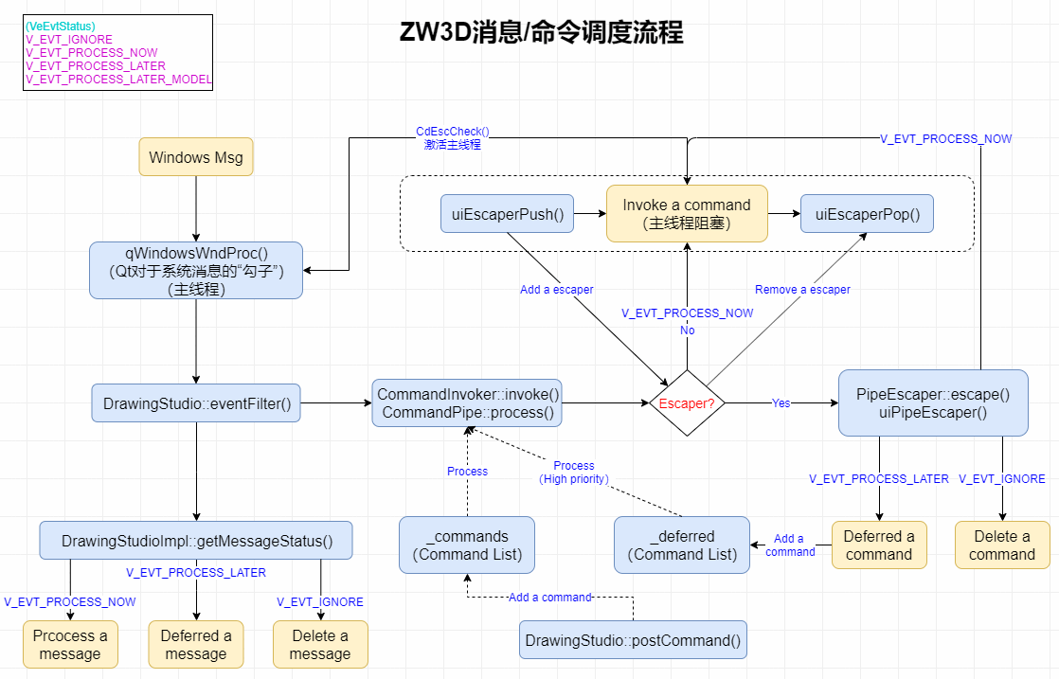
4
事件交互系统 – 消息指令调度

Slide 35
5
接口支持

Slide 36
5
接口支持 – 接口层次
业务层（CAD/CAM/API…）
UI接口封装层（gfx/gui、gfx/guiw）
QT库
NUI模块
QT库

Slide 37
5
接口支持 – 通用接口
抽象接口层（NUI） | 实现层（NUI） | 中间封装层（gfx） | 模板命令（in）
BaseFieldHandler::formItemSet | xxxHandler::formItemSet | uiFormItemSet | InOptItemSet
BaseFieldHandler::formItemGet | xxxHandler::formItemGet | uiFormItemGet | InOptItemGet
BaseFieldHandler::formItemCnt | xxxHandler::formItemCnt | uiFormItemCnt | InOptItemCnt
BaseFieldHandler::formItemDel | xxxHandler::formItemDel | uiFormItemDel | InOptItemDel
BaseFieldHandler::formItemState | xxxHandler::formItemState | uiFormItemState | InOptItemState
BaseFieldHandler::formItemStateGet | xxxHandler::formItemStateGet | uiFormItemStateGet | InOptGetState
BaseFieldHandler::formItemInfoSet | xxxHandler::formItemInfoSet | uixxxItemInfoSet
BaseFieldHandler::formItemInfoGet | xxxHandler::formItemInfoGet | uixxxItemInfoGet
… | … | … | …

Slide 38
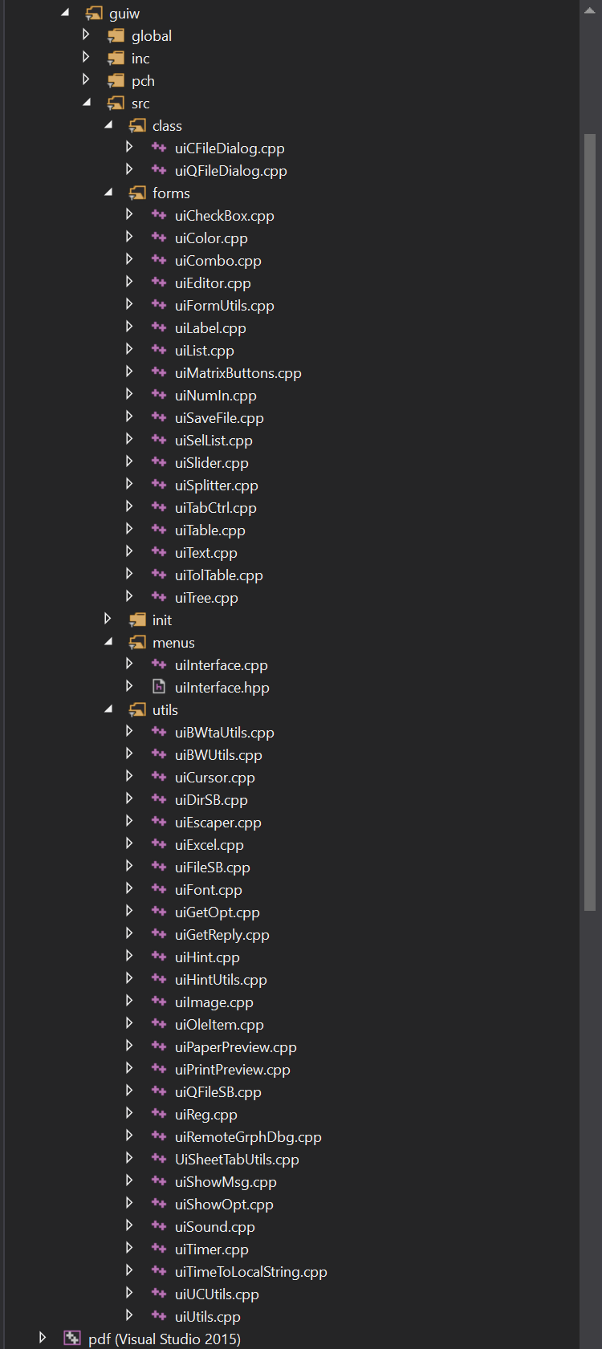
5
接口支持 – 非通用接口
文件 | 作用
uiEvt.cpp | 事件消息
ZsDsp.cpp | 显示
uiFormUntils.cpp | 窗体/窗体中控件通用接口 (uiFormItemSet…)
uiCombo.cpp | Combobox
uiList.cpp | ListWidget/ListView
uiEditor.cpp | TextEditor/QLineEdit
uiTable.cpp | TableWidget
uiTree.cpp | TreeView
uiInterface.cpp | Menu/Misc
… | …

Slide 39
5
接口支持 – 设计原则
原则
原子性
可复用性
可拓展性
规范性
Notes:
规范性 1.避免接口冗余
2.接口的命名规范性
3.将接口放在适当的模块中
4.NUI代码注释风格

Slide 40
感谢您的聆听
THANK YOU FOR LISTENING

